Slide 1
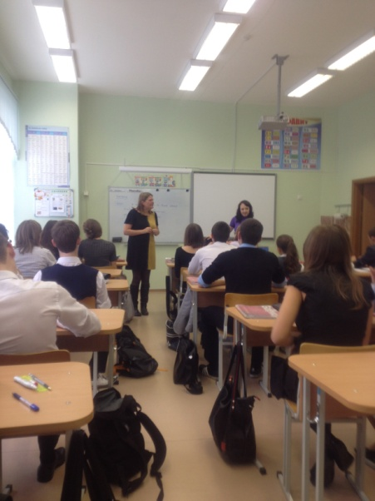
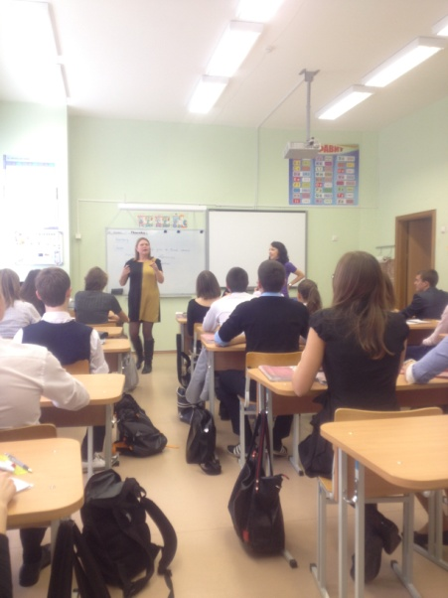
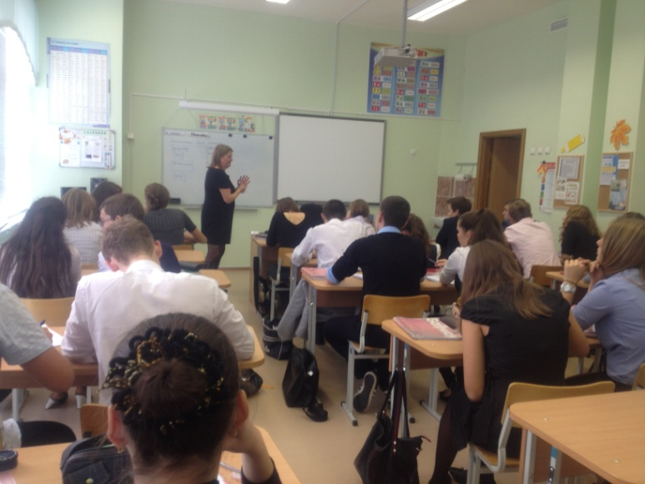
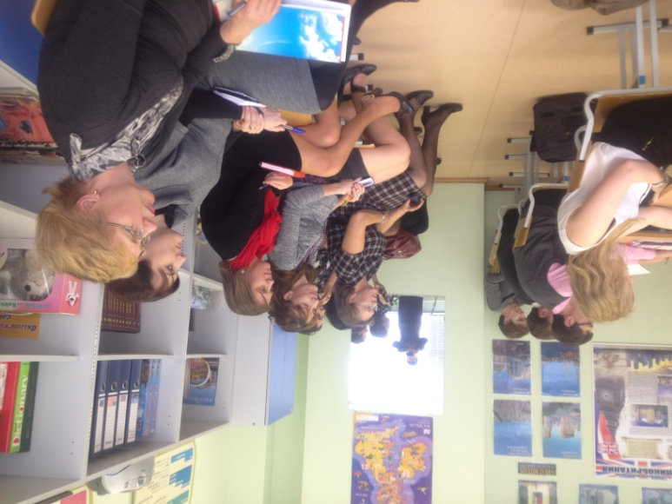
11 октября 2012 г. состоялся обмен опытом учителей английского языка нашей гимназии с методистом Сарой Брукер из Bellerbys College, Великобритания. Она провела уроки английского языка с учащимися 10 -11 классов. На занятии учащиеся и Сара Брукер сравнивали систему образования в старших классах нашей страны и Великобритании. В конце урока учащиеся получили символические подарки от английского колледжа.
Обмен опытом

